Slide 1
1. Корпоративная религия: основные положения
Способность думать с самого начала порой ведет к очень оригинальным результатам.
Генрик Ибсен
Подготовлена Центром МАКОА,
Института Развития Университета КазНМУ, июнь 2015 г.

Slide 2
Корпоративная религия - последовательное описание компании
На международных рынках конкурируют уже не товары, а идеи.
Побеждает компания, удерживающая самую выгодную рыночную позицию. На этом фоне брэнд и его ценности определяют успех или провал.
Компании должны уметь рассказать о себе: о своей внутренней жизни и своем внешнем облике, потому что самих товаров уже не достаточно.
Покупатели приобретают компанию и все, что она собой представляет. Поэтому нужно научиться описывать себя связно и логически последовательно.

Slide 3
Гармония и сила проникновения
ПСИХОЛОГ Альфред Адлер был новатором. Изучая человеческую личность, он разработал трехчленную структуру:
I как вас видят другие;
И как вы видите себя сами;
И как бы вы хотели, чтобы вас видели.
Тоже самое относится и к компании. Чем больше гармонии между образом компании, сложившимся на рынке, и ее собственным представлением о себе
- как сейчас, так и в будущем - тем она сильнее.

Slide 4
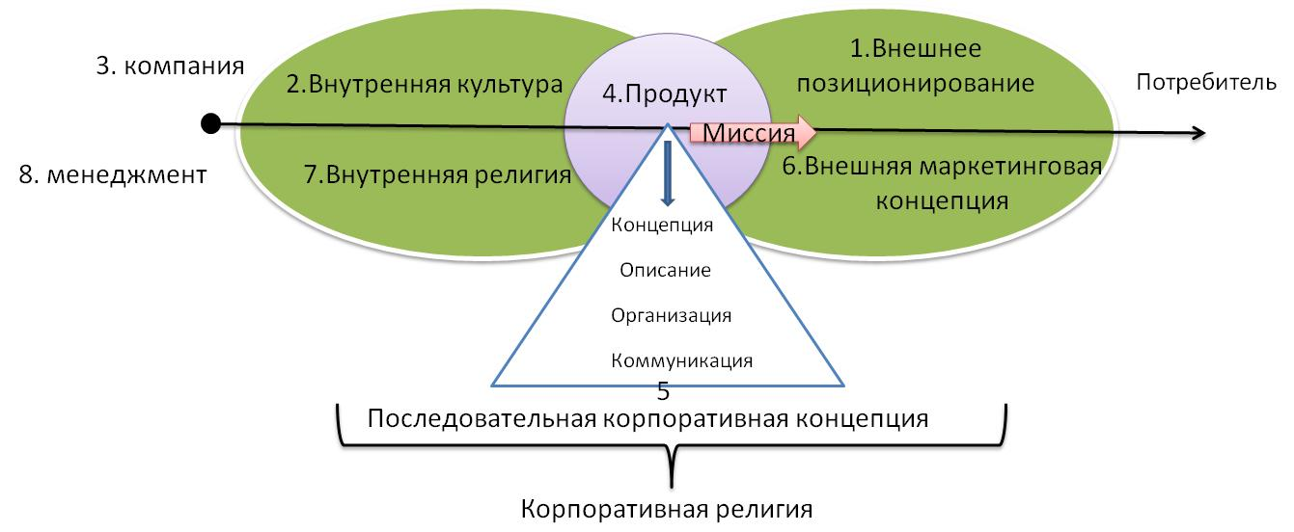
Корпоративную религию легче всего описать с помощью модели, объединяющей внутреннюю культуру, внешнее позиционирование и цели менеджмента

Slide 5
Корпоративная религия
Альтернативный способ фокусирования на целях компании.
Это целостная концепция, согласно которой компания выбирает "духовный" менеджмент.
Только организация, в которой у всех одни и те же цели, может эффективно работать и добиваться вершин
Принципы, лежащие в основе корпоративной религии,
применялись феноменально успешными компаниями, такими как
Microsoft, Coca-Cola, Nike, Walt Disney и Body Shop.

Slide 6
Брэнд-религия
На мировом рынке непререкаемым арбитром успеха выступает
позиция брэнда. Чем выше она в иерархии брэндов, тем лучше. А
высшей ступенью для брэнда является состояние, когда покупатели
воспринимают его как брэнд-религию.

Slide 7
Ценности бренда
создание неосязаемых ценностей и услуг,
которые окружают товар аурой и придают
брэнду его несомненность.

Slide 8
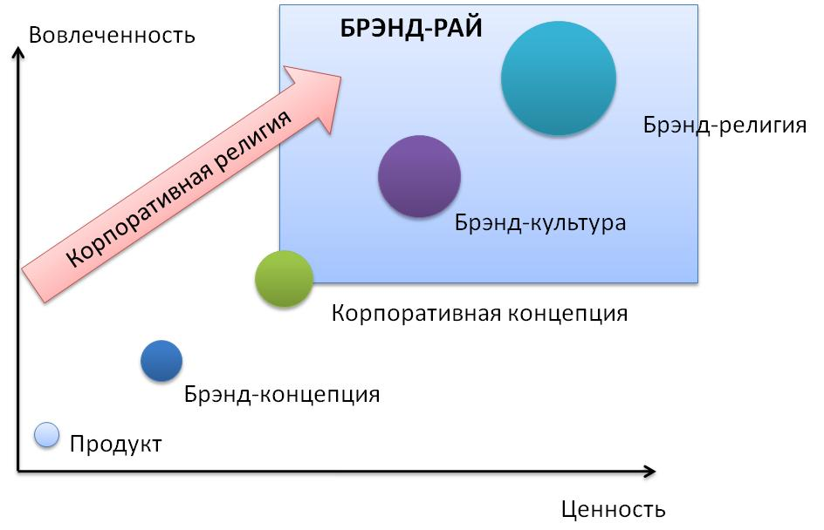
Взаимоотношения бренда и потребителей
Чем сильнее и важнее ценности, связанные с брэндом, тем больше степень вовлеченности покупателя. А чем больше степень вовлеченности, тем сильнее брэнд, и тем выше его ценность для производителя.

Slide 9
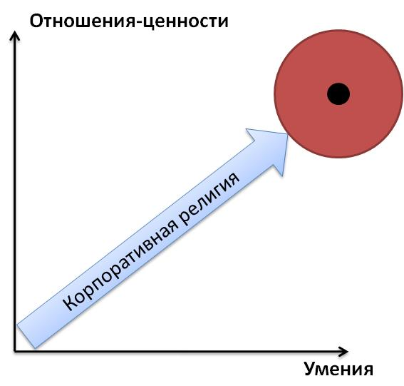
Нет брэнд-религии без корпоративной религии
Чтобы достичь высших уровней иерархии, необходима корпоративная концепция, которая делает
компанию и брэнд единым организмом. Это сложная задача, но в случае успеха открывается путь к
сильной позиции на рынке. Чтобы контролировать этот процесс, нужна корпоративная религия.

Slide 10
Нет брэнд-религии без корпоративной религии
Чтобы работать с качественными ценностями брэндов, у компании должны быть духовные приоритеты. Только когда отношения, ценности и навыки равно учитываются и управление осуществляется посредством корпоративной религии, компания готова к штурму вершин.
Время реакции на изменения рынка неуклонно
увеличивается, а разрыв связи между топ-менеджментом и покупателями ширится день ото дня.
сильная позиция достигается только приспособлением рынка к товару - а не наоборот.
если компания решила достичь успеха в создании корпоративной религии, руководство должно руководить.

Slide 11
Примеры достижения бренд-религии
Harley-Davidson - это не только "религия мотоцикла", это
еще и одна из сильнейших брэнд-религий, если не самая
сильная.
Харлей — интересный пример того, что стоит за брэнд-религией и
корпоративной религией. История Harley абсолютно четко показывает
одну вещь: необходимость осведомленности и усилий по выработке
позиции своего брэнда.

Slide 12
Развитие позиции брэнда Харлей Дэвидсон:
1. Прежняя, сильная позиция Harley-Davidson ослаблена плохим качеством
продукции и незначительным вниманием к ценностям брэнда. Существует
угроза ликвидации, когда Воган Билз возглавляет корпорацию. Начинается
возрождение.
2. Работа по оживлению знаменитого брэнда в самом разгаре. Основывается
Группа владельцев Harley (HOG), которая стала сигналом желания большего,
чем прежде, участия покупателей. Она успешна.
3. Продолжается положительное развитие. Ведущая позиция в продажах
сверхтяжелых мотоциклов восстановлена в США. Сопутствующие товары становятся значимым фактором. Оборот "частей и аксессуаров" достигает
$44,4 млн.
4. Более 40000 человек празднуют 85-й день рождения корпорации, совершая
поездку в родной город корпорации, Милуоки. Лидеры Harley-Davidson, такие
как Воган Билз и Вильям Дж. Дэвидсон, принимают участие в празднике.
Оборот "частей и аксессуаров" достигает $70,6 млн.
5. Более 100000 человек приезжают на вечеринку в честь 90летия Harley. Оборот
"частей и аксессуаров", самого быстрорастущего подразделения группы,
составляет $199,9млн. Год спустя он возрос до $256,3 млн.

Slide 13
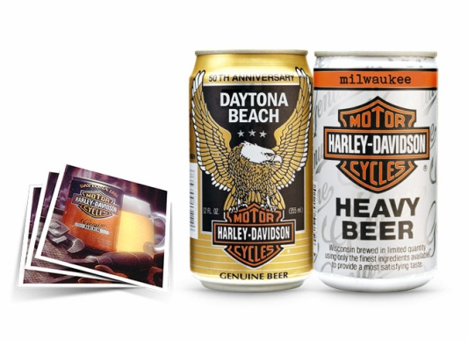
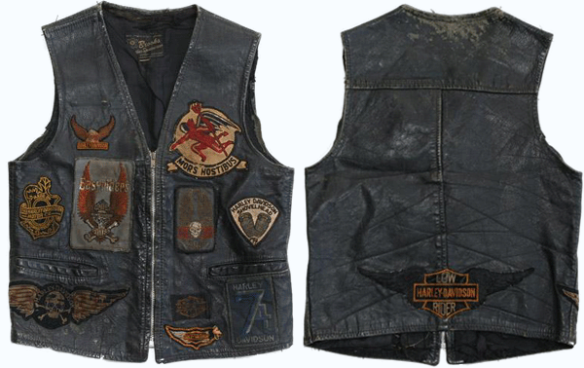
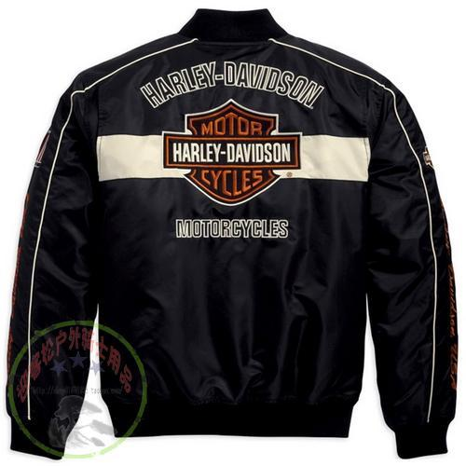
Бренд-культура Харлей Дэвидсон, НЕ ТОЛЬКО МОТОЦИКЛЫ
Пиве…
Жилетках…
Зарабатывает огромные деньги на своих куртках
И других аксессуарах

Slide 14
Итог
Harley Davidson показала, что старая знаменитая компания на пути к упадку может быть возрождена руководством, которое понимает важность постоянной культивации нематериальных ценностей. Основание клубов HOG и активное участие руководства в мероприятиях и ралли было важной составляющей возвращения бренда к вершинам бренд-религии, где огромные прибыли принесли сопутствующие товары

Slide 15
2. Международный хаос
В спокойных водах каждый - хороший пловец.
Маргарет Риис

Slide 16
Интернациональные компании могут легко сбиться с курса.
Тенденции развития мирового сообщества приведут к тому, что компании лопнут, если не изменят своей политики. Чтобы сохранять развитие компаний в том же русле, необходим менеджмент, направляемый духовной
силой.

Slide 17
Ситуация осложняется именно тогда, когда большую важность приобретают обороты и доходы, получаемые на международных
рынках.
Духовный менеджмент обречен стать самым важным инструментом
управления будущего, потому что это единственная защита от
сложности новых продуктов и скорости рыночных изменений.

Slide 18
Процветающие интернациональные компании - это те, чье высшее руководство владеет достоверной информацией по поводу таких вопросов, как: кто самые важные клиенты компании? К чему стремится компания? Здесь топ-менеджмент использует свои силы в передаче ценностей компании, ее культуры и целей сотрудникам. Эти компании - сознательно или нет, - создали корпоративную религию. Другими словами, это
духовно направляемый менеджмент.

Slide 19
Сегодня один из лучших примеров эффективной
корпоративной религии - это Microsoft Билла Гейтса. Он управляет компанией и рынком посредством своей корпоративной религии. Существует, наверное, немного работников Microsoft, которые не знают, в чем суть компании.
Неслучайно Microsoft - превосходно сфокусированная компания, достигшая великолепных результатов и заработавшая огромные деньги.

Slide 20
Почему "духовный" менеджмент необходим?
Тенденции в международном сообществе создают у лидеров интернациональных компаний ощущение хождения по канату между успехом и всеобщим хаосом.
5 тенденций хауса
Укорачивание жизненных циклов продукта
5 основных рыночных тенденций, ведущих к хаусу интернациональных компаний
Более быстрая реакция на изменения
Движение от продукта к концепции
Движение от одного брэнда ко множеству брэндов
Движение от национальной к интернациональной компании

Slide 21
Тенденция 1: Переход от национальных к интернациональным компаниям
Интернац.компании с мощной корпорат.религией
Развитие от национальных компаний к интернациональным обычно представляет собой эволюционный процесс, состоящий максимум из 5 стадий
Интернац. компании с концепцией
Интернациональная компания со множеством филиалов
Национ-ый маркетинг с 2-5 филиалами
Национальный маркетинг

Slide 22
Фазы процесса интернационализации
1. Национальный маркетинг
Корпорации осуществляют свою деятельность только на внутреннем рынке.
2. Национальный маркетинг с 2-5 филиалами (множество агентов и дилеров)
Когда компания с сильной позицией на внутреннем рынке начинает экспортировать

Slide 23
Фазы процесса интернационализации
3. Интернациональная компания со множеством филиалов
Компания интернациональна и у нее сильные позиции товара во многих странах. Сила товара держит компанию в форме. В этом случае можно сказать, что продукт компании и есть ее религия.

Slide 24
Фазы процесса интернационализации
4. Компании с интернациональной концепцией
Компании, у которых есть четко определенная концепция, развиваются в соответствии с международными тенденциями, чтобы сохранить прямой контакт с рынком. Обычно эти компании общаются с покупателем напрямую.
5. Интернациональные компании с сильной корпоративной религией
Хорошими примерами являются Microsoft, Coca-Cola и Harley- Davidson. Они работают ради одной общей цели. У них нет случайных филиалов, и они используют ресурсы только для продвижения своей религии, где каждый борется за общее дело

Slide 25
Формула победы
Успешные интернациональные консорциумы
объединяют головную компанию и филиалы в единый организм. Он движется по единым законам и в одном направлении. Это нелегкая задача - превратить стандартную международную организацию в однородный организм. Если высшее руководство слабое, это приведет только к высасывающей энергию силовой борьбе.
Формула победы - это сильный топ-менеджмент с философией, основанной на прямых связях с покупателем, а не на десяти комплектах разноречивой информации, пропущенной через фильтры филиалов, где управление состоит из корпоративной религии и духовного менеджмента с сильным руководством.

Slide 26
Тенденция 2: Движение от товара к концепции
Сегодня тенденция такова, что мы продаем концепцию товара, которая определяет и выделяет нас среди конкурентов.
Главная деятельность компаний с сильными брэндами заключается скорее в работе с ценностями брэнда, чем непосредственно с физическим продуктом.
Необходима узнаваемая единая концепция товара на глобальном уровне

Slide 27
Примеры единой концепции продукции
Coca-Cola и MacDonald's являются примерами брэндов, представляющих одни и те же ценности, независимо от того, где в мире вы с ними сталкиваетесь. Помимо продажи физического продукта на разных рынках, они еще совершенно одинаково обучают своих работников и строят организацию в любой стране. Так Coca-Cola и MacDonald's гарантируют последовательность на глобальном уровне.

Slide 28
Тенденция 3: Сокращаются жизненные циклы товаров
Интернациональные компании быстро обнаруживают, что высокоэффективная и скоростная производственная система становится решающей для выживания в международной конкуренции.
Задержание выпуска нового товара филиалами просто недопустима

Slide 29
Тенденция 4: Ускоренная реакция на изменения
Жесткая конкуренция среди интернациональных компаний сокращает кривые жизненных циклов продукта. А если в то же время к продукту постоянно что-то добавляется, то не удивительно, что растет замешательство по поводу управления будущим. Необходима мгновенная реакция на изменения.

Slide 30
Тенденция 5: Переход от одного брэнда ко множеству брэндов
Интернациональные компании, запуская новые продукты, что позволяет отделам продаж оптимально использовать рыночную позицию, теряет фокус, не только в продажах, но и во всех других видах деятельности.
В итоге появляется крайне неоднозначный корпоративный образ.
Если отдельные продукты не станут четко обозначенными брэндами со своей собственной жизнью, у компании не будет своего лица. (Пример Toyota Lexus)

Slide 31
3. Брэнд-религия
Пути сердца неисповедимы.
Блез Паскаль

Slide 32
Сильная позиция на рынке - ключ к будущему
Деятельность компаний определяется тем, что они производят. Но именно от брэндов зависит стоимость фирмы и ее положение на рынке. Современные руководители заняты превращением обыкновенных товаров в брэнды, потому что конкурируют уже не товары. Именно положение на рынке брэнда, а не товара, определяет успех компании. Позиции брэндов – поле будущих боев.

Slide 33
Ценности брэнда
Для построения брэнда ВАЖНЫ не только количественное предложение товара, но ЕЩЕ БОЛЬШЕ влияние на потребителей эмоциональным торговым предложением (ЭТП)
Coca-Cola, которое ассоциирует этот напиток с американским стилем жизни и привычками счастливых людей - ЭТП. Компания Coca-Cola создала эмоциональную вселенную, доступную людям во всем
мире, и это, конечно, не случайность. Не стоит забывать, что они упорно работают и с дистрибуцией, количественным параметром.
Coca-Cola всегда под рукой, в каком бы уголке земного шара вы ни
оказались, и это выразительно доказывает, что Coca-Cola (как брэнд) является естественной частью современной жизни.

Slide 34
Высокая вовлеченность - ключ к стоимости брэнда
Брэнды могут обладать многими уровнями
стоимости, но окончательный судья - всегда потребитель.
Высокая степень вовлеченности - это пароль в будущее. Чем больше покупателей вовлечены в брэнд, тем сильнее его положение на рынке и тем выше его стоимость.
Покупатели из разных сегментов понимают брэнд по разному

Slide 35
Разные уровни вовлеченности покупателей в один брэнд
Вовлеченность
10%
15%
20%
25%
30%
Чем больше вовлечены покупатели, тем больше, как правило, они
готовы платить за брэнд. Когда Colgate-Palmolive продвигает целый ряд зубных паст Colgate по разным ценам, это делается как раз для того, чтобы охватить покупателей, относящихся к разным уровням вовлеченности. Наиболее вовлеченные готовы платить высокую цену, для менее вовлеченных компания производит обычную, более дешевую зубную пасту.
Брэнд-религия
Брэнд-культура
Брэнд-корпоративная
концепция
Брэнд-концепция
Продукт
На Рисунке показан пример, в котором 10% целевой группы вовлечены на уровне брэнд-религии, 15% - на уровне брэнд-культуры, 20% - на уровне корпоративной концепции, 25% - на уровне брэнд-концепции и 30% - на уровне продукта, который необходим для компании для выработки правильной стратегии.

Slide 36
Модель развития бренда

Slide 37
Различают 5 типов брэндов
Товар: товары без какой-либо "добавочной стоимости".
Брэнд-концепция: брэнды с упором на эмоциональные ценности взамен товарных характеристик.
Корпоративная концепция: брэнды, слившиеся с компанией в едином образе.
Брэнд-культура: брэнды, настолько авторитетные, что стали названием определенной товарной группы.
Брэнд-религия: конечная цель брэндов — они становятся единственно возможным выбором потребителя, его верой.

Slide 38
Необходима последовательность во всем, что компания делает со своим брэндом.
Чтобы достичь иерархии необходима корпоративная концепция, которая представляет собой неразрывное единство товара, концепции, имиджа, организации и коммуникации
Если слово расходится с делом, то никакой потребитель не вовлечется,
по крайней мере, надолго.
ТОЛЬКО естественный, гармоничный брэнд воспринимается как идущий от компании, у которой есть душа.
Компания становится намного динамичней, если руководство ориентированно на миссию, а не продукт
Брэнд-культура является выражением позиции брэнда, при которой он
воспринимается как эквивалент определенной функции или продукта. Colgate на самом деле больше, чем зубная паста. Это душа гигиены зубов.
При брэнд религии, брэнд становится для покупателя необходимостью, чем-то вроде веры, они оказывают сопротивление другим брэндам

Slide 39
Путь к брэнд редигии
Брэнд-религии создаются в ходе глубоких размышлений и при наличии больших идей. Чтобы сознательно работать на сильную позицию брэнда, нужно создать миссию компании, простирающуюся за пределы самого товара. Лестница, ведущая к брэнд-религии, идет через последовательную корпоративную концепцию, которая, в свою очередь, требует, чтобы определенной миссией обладал сам брэнд, а также единство компании во всем на любых рынках. Для интернациональных компаний важно, чтобы миссия была ориентирована на международные рынки и уходила корнями во взаимодействие между покупателями и компанией.

Slide 40
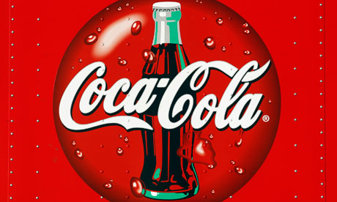
Продукт
Бренд-религия
Кола
Американский стиль
Продукт
Бренд-религия
Новости
Лидер мировых новостей
Продукт
Бренд-религия
Спортивная одежда
Победа

Slide 41
4. Корпоративная религия
Ничто великое не достигается без страсти.
Ральф Вальдо Эмерсон

Slide 42
Сильный брэнд требует сильной организации
Лидер, обладающий «Эмоциональным интеллектом»
Духовный менеджмент Лидера для достижения единого духа и ценностей всех сотрудников компании
Корпоративная религия – вера в общие ценности и цель компании всеми сотрудниками
Бренд-религия

Slide 43
Модель развития на основе ценностей
Продукт
Миссия
Видение
Корпоративная религия
Миссия
Корпоративная религия
Миссия
Система
Корпоративная религия
Миссия
Система
Корпоративная религия
Миссия
Система
Продукт Какой физический продукт мы продаем?
Миссия Основа нашего бытия Наша ценность для рынка?
Видение Путеводная звезда К чему мы стремимся?
КОРПОРАТИВНАЯ РЕЛИГИЯ Набор ценностей, объед. орг-цию вокруг миссии и видения
Система Набор правил , обесп-х глубокое следование религии
Приверженность Для понимания, преданности и желания следовать миссии
Действие Обеспечивает движение на рынке в нужном направлении
Приверженность
Приверженность
Действие

Slide 44
Разработка корпоративной религии
Намереваясь разработать корпоративную религию, руководство должно проанализировать внутреннюю культуру и внешнее позиционирование компании - в их гармонии и есть сила.

Slide 45
Индивидуальность компании определяют
2. Желаемое восприятие компании
3. Восприятие компании
рынком
1. Само-
Восприятие
компании

Slide 46
Позитивная спираль
Опыт показывает, что чем правильнее в компании осознание того, какой ее видят потребители и что в действительности они у
нее покупают, тем с большим основанием сотрудники станут выразителями надлежащих ценностей.

Slide 47
Компания изнутри и снаружи – всестороннее описание индивидуальности

Slide 48
Ряд шагов для достижения последовательности на всем пути от внутренней сути до дальних горизонтов:
1.Какой видит компанию внешний мир? Выясняется внешнее позиционирование компании.
2.Какой видит себя компания изнутри ? Описывается внутренняя культура, исходя из истории компании и ее реальных ценностей, делающих ее тем, чем она является сегодня.
3.Какой компания видит себя в будущем ? Определяются корпоративные цели руководства.
4.На основе этих трех описаний формулируется корпоративная концепция. Корпоративная концепция -это четко определенная и согласованная связь между продуктом, концепцией, имиджем, организацией и коммуникацией.
5.Перед внедрением корпоративной концепции ее обоснованность должна проверяться как внутри
организации, так и вовне, с целью обеспечения всеобщего понимания. Как основной ее проводник
руководство должно чувствовать, что корпоративная концепция полностью выражает
индивидуальность компании. Рекомендуется разработать концептуальную "библию" (не путать с
инструкцией по дизайну), в точности описывающую корпоративную концепцию.
6.Разрабатывается маркетинговая стратегия, способная транслировать корпоративную концепцию в желаемое положение на рынке.
7.Разрабатывается и описывается корпоративная религия. Целью управления компанией в данном случае является выработка последовательного согласованного брэнда, который можно предложить на рынок.
8.Руководство берет на себя ответственность за ясную коммуникацию нового направления, чтобы всем было ясно, куда идет компания.

Slide 49
5. Приверженность и действие
Люди, ощущающие свое призвание, - самая мощная сила на Земле.
Бьорнстерн Бьорнсон

Slide 50
Чтобы показать, что такое мышление в духе корпоративной религии, руководство должно создать в организации-приверженность и превратить слова в действия.
Высшее руководство должно вести за собой, личным примером увлекая всех.

Slide 51
Приверженность
Создать приверженность можно разными способами. Среди них:
1. Большое видение
2. Энтузиазм
3. Разработка продукта
4. Обучение
5. Модные тенденции
6. Маркетинг
7. Вера
8. Системы управления
9. PR

Slide 52
Приверженность компании и ее миссии может быть создана с помощью целенаправленного описания всего , что касается услуг, взаимодействия с потребителями и обучения персонала, на что ни одна известная крупная компания не жалеет средств

Slide 53
Такие компании как McDonald’s, Starbucks известны свои обученным персоналом в любой точке мира, где бы они не находились. Это сила приверженности, где каждый сотрудник действует как единое целое

Slide 54
Необходимы действия и организация
Действие или организационные усилия обеспечивают:
1. Попадание в целевую группу, определенную в миссии.
2. Доведение корпоративной концепции до рынка.
3. Правильное выведение брэнда на рынок.
4. Правильная организация продаж.
5. Предоставление правильных услуг.
6. Обучение организации правильным образом.
7. "Обучение" рынка правильным образом.
8. Мониторинг удовлетворенности целевой группы
характеристиками брэнда.

Slide 55
Организационная система Колы
Вместо инвестиций в фабрики и системы дистрибуции The Coca-Cola Company инвестирует в свою миссию. Производство осуществляется на местных фабриках, но распространение миссии не передается другим. Локальные офисы проводят стратегию, сформированную централизованно
The Coca-Cola
Локальный офис
МИССИЯ
МИССИЯ
Рынок А
Лицензия
Франшиза
Фабрика и дистрибуция
Продукты

Slide 56
Организационная система Toyota
Toyota эффективно систематизирует результаты исследований удовлетворенности покупателей. В сочетании с результатами анализа конкурентов это дает ясную картину общего состояния вещей. Эти измерения - не только контроль, они также используются для дальнейшей работы для совершенствования.

Slide 57
6. Последствия для организации
Когда пошатнулась религия страны, то же происходит и со всеми остальными.
Фридрих фон Шиллер

Slide 58
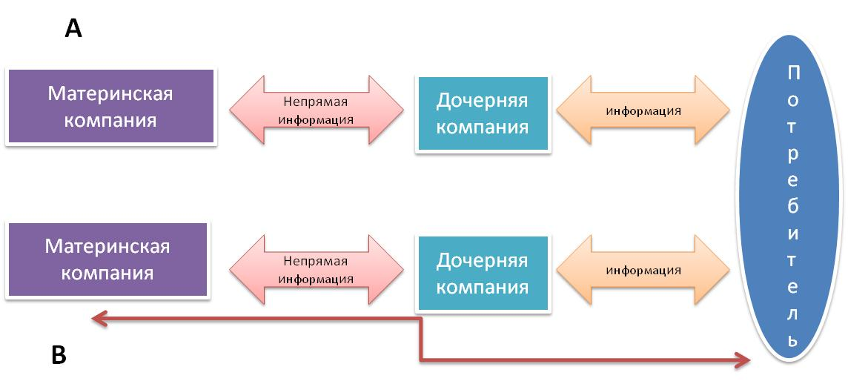
Воссоединение управленческого центра с потребителем
Потребитель
Для правильной организации нужна прямая информация
А: нормальная ситуация – информация от потребителя проходит через фильтры дочерних компаний. Большая е часть там и оседает
Б: правильная ситуация – неотфильтрованная информация от конечного потребителя идет напрямую в головную компанию. Это прямой информационный поток

Slide 59
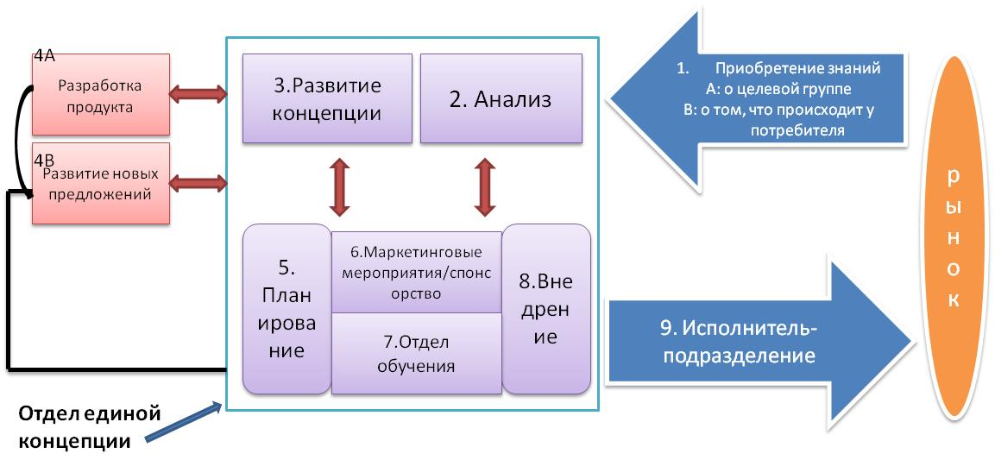
Модель здорового цикла для улучшения организации

Slide 60
Информационный поток в интернациональной организации будущего
1. Информация собирается с рынков, включая знания о целевой группе и контроле за предпринимавшимися шагами
2. Собранная информация анализируется и перерабатывается, становясь базой для последующей работы
3. Развитие концепции – это сердце организации. Основанное на анализе информации, именно развитие концепций –не продуктов-обеспечит будущее компании
4. (А) Развитие продуктов осуществляется через постоянное взаимодействие с развитием концепции
(В) В тоже время отдел занят поиском новых приложений к имеющимся продуктам
5. Начальная точка всей исходящей работы – отдел планирования
6. Отдел маркетинга расширяется за счет группы , отвечающей за мероприятия и спонсорство, что не менее значимо, чем традиционные связи
7. Отдел по обучению отвечает за обеспечение постоянной приверженности организации
8. Последнее звено – исполнительский отдел, который в сотрудничестве с подразделениями несет ответственность за обеспечение действий
9. Подразделение осуществляет миссию на практике

Slide 61
7. Выводы для высшего руководства
Лидер- это волна, увлекающая корабль вперед.
Лев Толстой

Slide 62
Приоритеты топ-менеджмента
Глава компании становится духовным лидером, а двое сотрудников, отвечающих за отделы входящей и исходящей информации, отчитываются только перед ним. Новый порядок отменяет прямую отчетность перед филиалами, поскольку она сбивает фокус с корпоративной религии. А все практические задачи оставлены административному менеджеру
Религиозный лидер
Административный лидер
Производство
Финансы
Религиозный лидер
Менеджер входящей информации
Развитие
Менеджер исходящей информации
Департамент единой концепции
Филиалы
Филиалы

Slide 63
Корпоративная религия и новый тип лидера
Руководителям международных компаний стоит поинтересоваться, являются ли они новаторами, которые могут и хотят действовать как духовные лидеры своих организаций. Если нет, нужно найти кого-то, кто может.
Духовный лидер - противоположность администратора,
зацикливающегося на продукте, и бухгалтера, погруженного в
цифры.
Присутствие первоклассного духовного лидера-новатора
проявляется в преданности корпоративной религии в ущерб преданности производству, финансам и логистике.

Slide 64
8. Внедряя корпоративную религию
Вы- тот, кто наблюдает?
Или вмешивается?
Или тот, кто озирается и делает шаг в сторону?

Slide 65
Стадии внедрения корпоративной религии
1
Анализ производственного и маркетингового плана
2
Анализ ценностей брэнда на избранных рынках
3
Оценивая возможности брэнда
4
Разработка корпоративной концепции
5
Единое описание компании
6
Определение корпоративной религии и создание системы, обеспечивающей преданность корпоративным идеалам и действия в соответствии с ними
7
Тестирование избранных рынков
8
Приспособление концепции и религии
9
Демонтаж старой национальной организации
10
Одновременно изменяя организацию
11
Религия входит в сознание каждого сразу
12
Религия внедряется в течение года

Slide 66
1. Анализ производственного и маркетингового плана
Важно иметь ясное представление о том, что компания выводит на рынок и продает. Компанию, брэнд, то и другое сразу? Или множество различных продуктов? Если так, понадобятся радикальные изменения, чтобы связать все продукты единой концепцией, значимой для потребителей. Возможно, придется рассмотреть перспективу разделения компании на разные бизнес-единицы, имеющие свои брэнд и религию.

Slide 67
2. Анализ ценностей брэнда на избранных рынках
Насколько широкой может быть линейка (брэнда), чтобы вновь
разработанный брэнд не терял своей последовательности? Это
выясняется на уровне концепции в целевых группах на избранных
рынках. Цель исследования - обнаружить, являются ли ценности,
заложенные компанией в брэнд, существенными для
потребительского выбора. Одновременно проверяется какие
продукты стоит расположить в линейке брэнда, а какие нанесут ему
вред.

Slide 68
3. Оценивая возможности брэнда
В результате анализа рынков может оказаться, что бизнес нужно
разделить на два брэнда или пересмотреть ассортимент продуктов.
Это базовые решения, так как традиционное развитие интернациональной компании обычно осуществлялось без необходимого контроля. Если этого не сделать, потребители увидят полный портфель продуктов компании не в самом выгодном для нее свете

Slide 69
4. Разработка корпоративной концепции
Прежде всего, надо сформулировать миссию, определив цели
компании, и то, как она рассчитывает достичь успеха. Часть этого
- принятие решения о том, какую корпоративную религию
изберет компания и к чему намеревается прийти. После этого
можно начать искать, какие продукты и концепции подходят для
достижения выбранной рыночной позиции.

Slide 70
5. Единое описание компании
Создание корпоративной концепции - долгий путь, но конечная цель - сконструировать единое описание компании. Описание, которое соединит корпоративное самоопределение и рыночное
позиционирование (внутреннюю и внешнюю компанию) в совершенной гармонии. Внешняя рыночная позиция – точка отсчета, именно на рынке проверяется, соответствует ли компания тем ценностям, которые воплощает брэнд.

Slide 71
6. Определение корпоративной религии и создание системы, обеспечивающей преданность корпоративным идеалам и действия в соответствии с ними
Религия исходит от
руководителя и достигает каждого. Преданность и приверженность
сотрудников возникают тогда, когда в компании есть четкое видение
цели и прозрачное управление, при которых операционные
управленческие системы работают на религию, а ее внедрение
контролируется. Созданию благоприятной атмосферы также
способствует обучение. Именно здесь многие компании
сталкиваются с трудностями, думая, что все случится само собой.

Slide 72
7. Тестирование избранных рынков
Реорганизация интернациональной компании - это такое гигантское мероприятие, что новую концепцию и новую корпоративную
религию сначала проверяют на избранных рынках. В этом есть сложности, так как проникновение новой концепции в целевую
группу во время тестового периода нельзя оценить однозначно. Успех зависит от нескольких вещей: проверка концепции, новых
ценностей брэнда и возможностей расширения брэнда.

Slide 73
8. Приспособление концепции и религии
Когда представлены тестовые результаты новой концепции и новой
корпоративной религии, вносятся необходимые поправки. Нельзя
навязывать компании экстенсивные изменения, пока не найдено
верное решение и для компании, и для брэнда. Кардинальные
изменения происходят в результате всестороннего изучения
корпоративного процесса. Поспешность при этом неуместна.

Slide 74
9. Демонтаж старой интернациональной организации
Необходимо, чтобы филиалы были привязаны к
контролирующей организации, которая управляет корпоративной религией компании. Принимаются все меры для создания однородной компании, чтобы полностью интегрировать рынки.
Непрерывный, контролируемый из центрального офиса процесс сплачивания, целенаправленного единения и ценностного наполнения брэнда сопровождает продукт на всем пути к потребителям.

Slide 75
10. Одновременно изменяя организацию
Реструктуризация - процесс краткосрочный, вся организация
меняется одновременно, ибо многие организационные ресурсы
высвобождаются и перераспределяются по новым функциям.
Это может вызвать легкую панику, но одновременно
стимулирует динамизм.

Slide 76
11. Религия входит в сознание каждого сразу
В период преобразований религиозный лидер всегда на виду и
должен сознавать, что придется потратить целый год на
успешное осуществление новой идеи. У многих сотрудников
изменятся задачи и приоритеты, поэтому необходима детальная обучающая программа. Темп задается с самого начала и, желательно, увеличивающийся, что стимулирует
организационную динамику, а она и есть критерий успеха.
Текущая информация публикуется на стендах и в корпоративной прессе в режиме on-line и доводится до всех сотрудников.
Источники информации: высшее руководство, клиенты,
сотрудники - чем шире охват, тем достовернее данные о работе
новой организации. Также поступают (из штаб-квартиры)
сведения о результатах первых исследований потребителей. Так компания внезапно становится хорошо структурированной – и это одно из первостепенных достижений.

Slide 77
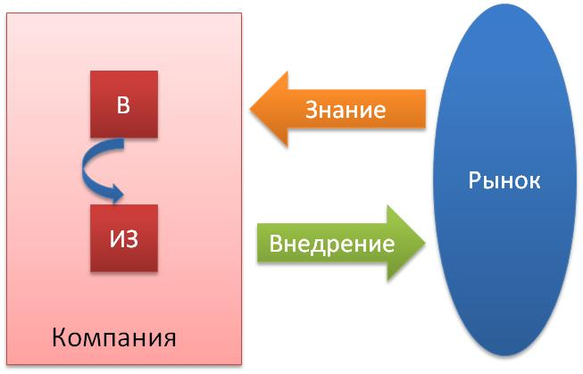
12. Религия внедряется в течение года
В течение года устанавливается тесный контакт между
важнейшими рынками - для координации их деятельности в духе поставленных задач и с тем, чтобы создать основу жестко контролируемого процесса. Большинство компаний совершают ошибку, не уделяя внимания
пропаганде внутри организации, а ведь без полного информирования сотрудников не будет ни надлежащего контроля
за брэндом, ни выполнения внешних функций.

